Slide 1
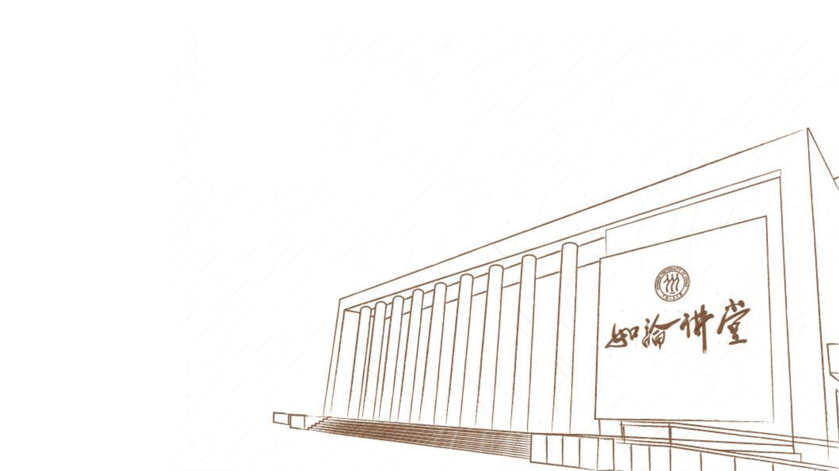
-目 录-
一、逆合成
二、未来目标
三、研究方法与思路
四、关键技术与难点
五、研究成果与应用
六、论文总结

Slide 2
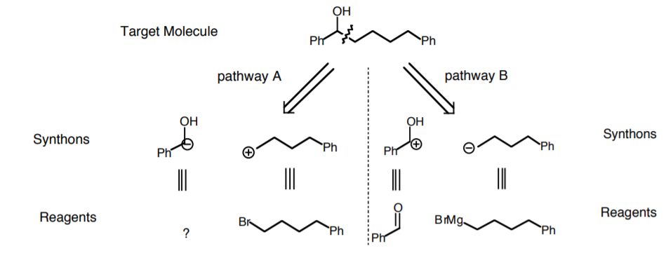
逆合成
未来目标
逆合成
目标：为目标化学分子找到理论可行的反应物
*图片来自Google

Slide 3
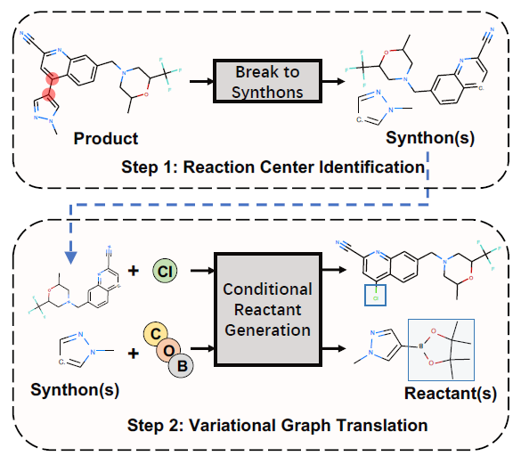
逆合成
未来目标
逆合成
数据集：USPTO50k
方法：将逆合成拆解为两步
(1）分割，将目标分子分割为synthon
（2）重建，将synthon重建为易获得的
反应物分子
对于分割，可以采用Graph partitioning，
目前正在考虑如何使用GW去解决
*图片来自A Graph to Graphs Framework for Retrosynthesis Prediction

Slide 4
逆合成
未来目标
未来目标
为逆合成整个阶段构建一个完整的基于GW的框架，并考虑加入监督信号
寻找新的角度解决逆合成问题

Slide 5
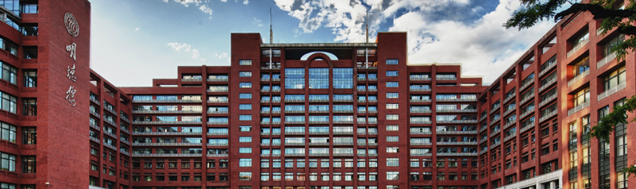
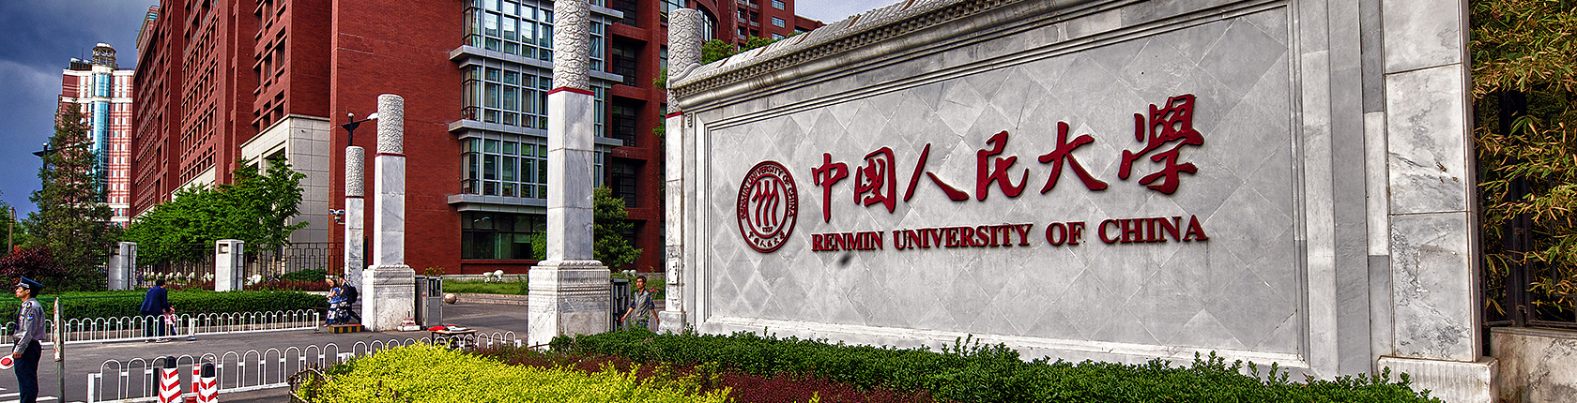
谢谢大家

